Slide 1
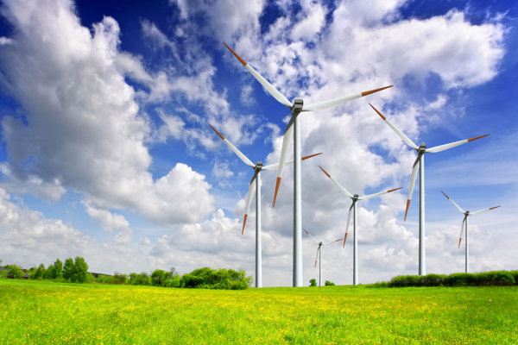

LOGO
世界各国
风电发展趋势
V1

Slide 2


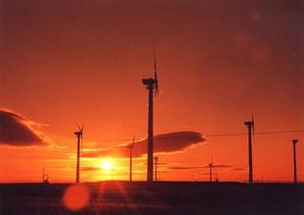

01
各国概况
目录
02
最新进展
各国概况
03
最新进展
发展趋势
发展趋势
04
一些疑虑
一些疑虑
05
一些思考
一些思考

Slide 3

第一章 各国概况
01
装机容量
02
基本特点

Slide 4




01
装机容量
过往
第一台
风机
19世纪末，丹麦研制出了世界上第一台风力发电机组，并建成了世界上第一座风力 发电站。
兆瓦级
机组
美国和英国等欧洲国家就开始研制
兆瓦级风力发电机组。
100 多年来， 世界各国 成功研制了 类型各异的风力发电设备，
推动了风力发电技术向前发展。
——数据来源：全球风能理事会《2015风电统计报告》

Slide 5
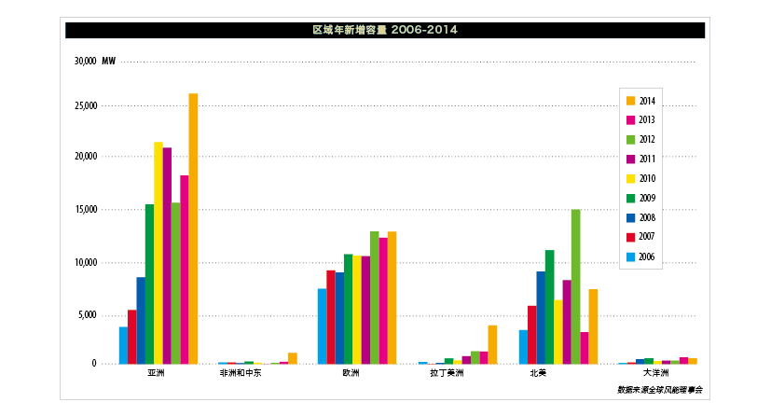
01
装机容量
引例
Why?
Notes:
2013年美国风电新增装机容量比2012年的增量下降了约1000万千瓦。导致2013年新增容量下降的主要原因是美国的政策波动。美国“风电税额抵免政策”在2012年年底中断,这对2013年全球风电市场打击沉重。

Slide 6
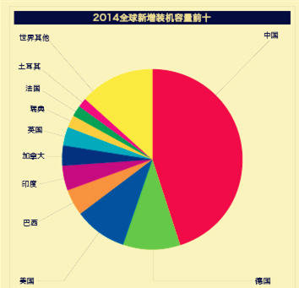
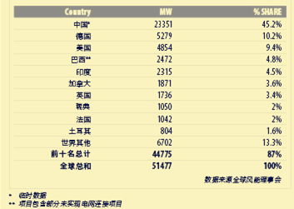
01
装机容量
引例
2014全球新增容量
——数据来源：全球风能理事会《2015风电统计报告》

Slide 7
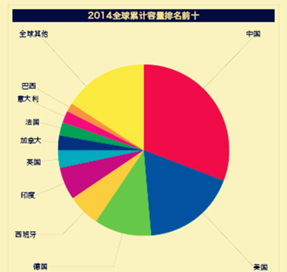
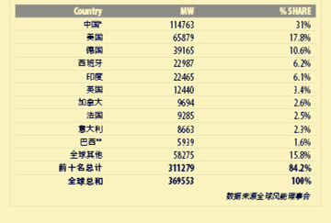
01
装机容量
引例
2014全球累计容量
——数据来源：全球风能理事会《2015风电统计报告》

Slide 8
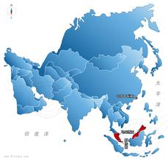
02
基本特点
亚洲
亚洲：中国印度依然引领前路更多国家开始风电破冰之旅
亚洲持续17年成为全球最大的风电市场。其中中国和印度始终引领亚洲的发展，日本和韩国形成第二梯队。
自2012年开始，一些新兴风电国家如蒙古、巴基斯坦等也开始了风电发展，实现了风电零的突破。
一些历史上有过零星风电发展，但是由于政策经济条件约束未能大规模发展风电的国家，如菲律宾和泰国，在过去一年也有很大的政策突破，为未来几年风电的发展奠定了良好的基础。

Slide 9

02
基本特点
印度
印度于2012年停止了两项重要的风电补贴政策
加速折旧政策
基于发电量的激励
风电市场
增长缓慢

Slide 10

02
基本特点
日本
日本出台风电补贴电价
2011年福岛核电危机后，日本出台了可再生能源法，并于2012年出台了风电补贴电价。这一电价水平基本符合产业界的需求，特别是日本非常高装机成本背景下，该电价水平基本合理。然而，去年出台的新的风电环境评价标准要求下，新增风电要求完成环境影响评价，而该评价周期约在四年左右。因此在这一新政策下，预计未来四年内日本风电发展都会停滞不前，而在四年后将有可能出现高速增长的态势。

Slide 11

02
基本特点
韩国
韩国政府将“绿色增长”作为国家发展的重点之一
韩国2012年有76MW的新的陆上风电建设，使总装机容量达483MW。2012年推出的“可再生能源配额标准”有望在未来加快发展新风电项目，政府预计到2022年风力发电将超过15GW。同时政府还有大量的海上风电项目发展目标，如中央政府推动的2019年2.5GW海上风电发展目标和另外4.5GW的地方政府推动的海上风电项目。

Slide 12


02
基本特点
others
一些亚洲国家实现了风电零装机的突破
巴基斯坦的风电发展显示出惊人的快速发展，于2012年实现风电零的突破，2012年新增装机容量达到56MW。目前在建项目已近150MW，至2013年底共计700MW的项目有可能实现财务结算。
在蒙古，第一个50MW商业运营的风电场将在2013年夏天投产，这一项目是蒙古风电开发的试金石。该项目由GE公司提供风机，项目开发由蒙古企业Newcom、欧洲投资银行和GE金融三家组成的共同体实施完成。预计该项目在开展过程中将克服多个困难，如项目融资渠道、项目安装和实施等问题。

Slide 13

02
基本特点
美洲
美国：破纪录的装机容量→逐渐走向低迷
在过去的十多年间，PTC政策的不确定给美国造成了“繁荣-萧条”周而复始的周期性发展模式。2012年是美国风电业有史以来发展最强劲的年份，新增的并网风电装机容量的13.1GW，累计发电容量从2011年的46.9GW的风力发电能力上涨到目前的60GW。2012年，风能成为美国新增发电的最主要来源，大概占新增发电的42%。
但是联邦生产税收抵免(PTC)政策停止之后，美国的风电市场遭遇了巨大的打击。2013年美国全年的新增装机容量相比2012年减少了超10000MW，下降幅度达到92%，遭遇了美国风电史上最大的“滑铁卢”。

Slide 14

02
基本特点
others
加拿大市场稳定增长，呈现好兆头
加拿大有935MW新风电上线，使它成为2012年第九大市场。与2011年的1267MW相比，加拿大的风力发电市场在2012年略有放缓，但它仍是有史以来第二好的年头。
北美洲2013 年的最大赢家是加拿大。1,599MW的装机容量是加拿大历史的新高，也使加拿大成为2013 年全球第五大风电装机大国。在加拿大，风电提供约3% 的电力

Slide 15
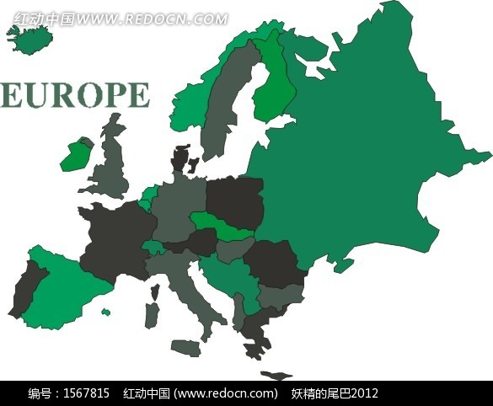
02
基本特点
欧洲
欧洲：市场表现强于预期，经济危机中风电险胜危局
2012年，欧盟新的电力装机容量中风能占26%，风能满足了欧洲电力需求的7%，比2011年底的6.3%和2009年的4.8%有所上升。 海上风电继续在欧洲风电新增装机中起到重要的作用。2013 年海上风电的新增装机容量为1,567MW。海上风电日益成为欧洲风电产业的重要拉动力量，欧洲风电新增装机的14% 来自海上风电，而2012 年这一比例为10%。

Slide 16
02
基本特点
欧洲
欧洲：市场表现强于预期，经济危机中风电险胜危局
过去的两年里，欧洲国家受到欧债危机的影响，相继出台了政策，撤销对可再生能源的支持或减少支持力度，这些政策对欧洲国家可再生能源发展造成了巨大影响。这一情况在某些传统的风电大国尤为突出，如西班牙、意大利和法国。在2013 年这些国家的装机容量已经有很大的下降，西班牙、意大利和法国在2013 年的新增装机容量同比下降了84%，65% 和24%。

Slide 17
02
基本特点
others
英国：海上风电崭露头角
英国2013 年新增装机容量1,883MW，其中39%为海上风电。陆上风电装机容量1,150MW，海上风电733MW。英国是目前全球最大的海上风电发展大国，累计装机容量3681MW，占整个欧洲海上风电装机容量的一半。风电在国家能源结构中也日益扮演重要的作用，2013 年风电产生的电力占英国全国电力生产的7.7%。根据GWEC的最新官方数据，英国目前有超过14%的电力来自于风能（2015.3.4）。

Slide 18


02
基本特点
others
值得关注：波兰、土耳其、丹麦
波兰2013 年装机容量为894MW，是过去两年来的最高纪录。过去一年，波兰国内对可再生能源支持政策作出调整，虽然新政策对可再生能源的支持力度不如以前，然而风电依然吸引了投资者的关注。
丹麦2013 年风电装机657MW， 累计装机容量4,772MW。2013 年风电发电量占全国电力消费的33%。
土耳其2013 年风电装机容量为646MW，累计装机容量2,959MW，由于风资源条件极佳，加之国内政策良好，未来几年土耳其的风电发展前景良好。

Slide 19
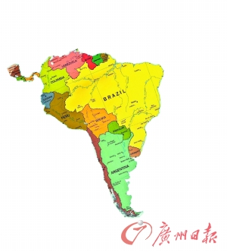
02
基本特点
拉丁美洲
拉丁美洲：巴西迅猛发展领先其他国家
拉丁美洲拥有良好的水资源和生物质资源，这些资源与风电有利地互补，形成了拉丁美洲发展风电的独特优势。在中长期内，拉丁美洲各国出于能源安全和多样化电力供应的考虑将会加大风电的发展。
继2012 年后，2013 年拉丁美洲的风电发展再次突破1GW。2013 年拉丁美洲仅有巴西、智利、阿根廷和乌拉圭4 个市场实现了风电的装机，新增装机总容量为1,163MW，累计装机容量4,800MW。

Slide 20

02
基本特点
拉丁美洲
故事
拉丁美洲：巴西迅猛发展领先其他国家
巴西继续引领拉丁美洲的风电发展，2013 年新增装机容量952MW，累计装机容量3,461MW。由于巴西国内招标拉动了风电巨大发展，目前有大约7GW 的项目储备将在2015 年前完工。政府预测到2022 年，巴西大约有17.5GW 风电实现装机。

Slide 21
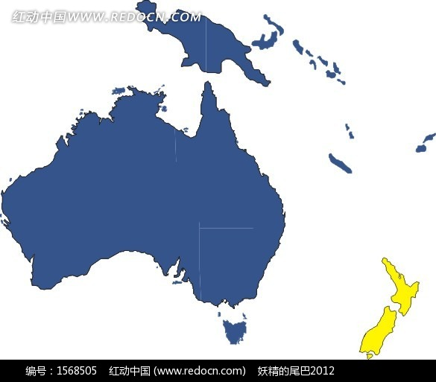
02
基本特点
大洋洲
大洋洲：澳大利亚继续领跑
2013 年大洋洲新增风电装机容量655MW，累计装机容量3.8GW。
澳大利亚依然是大洋洲风电大国，新增装机容量655MW，累计装机容量3,239MW。根据澳大利亚风能协会的报告，截止到2013 年风电投资规模约为40 亿澳元(260 亿欧元)。
新西兰和其他大洋洲国家在2013 年并无新增风电装机容量。

Slide 22
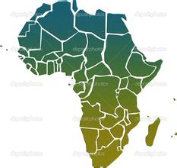
02
基本特点
非洲&中东
非洲和中东：开始开发巨大的风能潜力
非洲和中东地区已经开始开发其巨大的风能潜力，该地区的装机容量刚刚超过100MW。虽然就绝对值而言2012年增长仍然不大，然而包括南非、埃塞俄比亚、摩洛哥、肯尼亚、沙特阿拉伯及其他一些国家已经宣布计划将长期建设大量商业规模的风力发电。

Slide 23
02
基本特点
非洲&中东
非洲和中东：开始开发巨大的风能潜力
尽管非洲拥有非常良好的风资源，特别是在沿海地区和东部高地，如东非裂谷地带，但是这些区域的风电开发依然有限。目前累计装机容量1255MW 风电主要集中在9 个国家，埃及(550MW)，摩洛哥(291MW)，埃塞俄比亚(171MW)，突尼斯(104MW)，伊朗(91MW)，佛得角(24MW)南非(10MW)，以色列(6.25MW)和肯尼亚(5MW)。

Slide 24


第二章 最新发展
01
四大特点
02
海上风电
03
各国风电政策

Slide 25


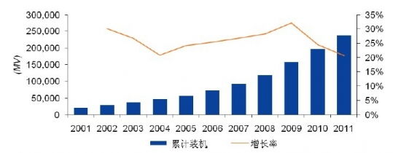
01
四大特点
点评
1）全球风电行业市场高度集中，新兴市场未来发展迅速
风电产业在全球普及的程度有所提高，目前已有 100 多个国家开始发展风电，但主要市场还是相对集中，并受欧洲、亚洲和北美的主导，根据全球风能理事会的统计数据，2007 年上述三个地区在全球风电累计装机容量中占据 97.62%比例，至 2013 年底，依然保持 96.91%的比例。从国家来看，截至 2013 年底，全球前十大风电装机容量国家合计装机容量占全球总量的 84.8%，其中前五大国家合计占全球总量的 72.2%。2013 年全球前十大新增装机容量国家新增容量合占全球新增总量的 81.0%，其中前五大国家新增装机容量合计占全球总量的69.2%。

Slide 26

01
四大特点
点评
2）风力发电成本已经初步具备竞争优势
风力发电是目前技术最成熟和最具商业应用价值的可再生能源之一，与传统能源相比，风力发电有着清洁、安全、可再生等优点。
一方面，风机价格下降降低了风电成本。2009 年以来，随着我国风机产能的不断增长，欧美市场需求受全球金融危机等综合因素影响，风机制造商在成本和质量上的竞争日益激烈，风机价格持续下降。
另一方面，风电场选址的优化，风场运营效率的提高，风机质量和维护水平的提升等同样起到了降低风电成本的作用。目前，在北美以及欧盟各国，风电的收购价格已经和其他能源一致。

Slide 27

01
四大特点
点评
3）风电机组技术更新速度快，机组大型化成为发展趋势
随着现代风电技术的不断发展，新产品、新技术不断涌现。第一，风电机组呈现大型化趋势。理论上，风电机组单机功率越大，每千瓦小时风电成本越低，因此风电机组的技术发展趋势向增大单机容量、减轻单位千瓦重量、提高转换效率的方向发展。大型风机的出现，也为开发海上风电提供了条件。第二，风电机组向适应低风速区发展。随着风能转化效率的提高，使得过去较低风速区域也可以建设大规模的风电场，推动了风力发电在更广泛的范围内快速发展。

Slide 28
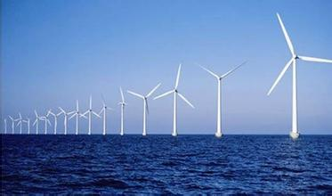
01
四大特点
点评
4）海上风电快速增长，将成为风电开发的重要发展方向
从全球风电的发展情况来看，由于陆地风电场可开发的地方逐渐减少，而海上风能资源丰富稳定，且沿海地区经济发达，电网容量大，风电接入条件好，风电场开发已呈现由陆上向近海发展的趋势。
全球共有 12 个国家建立了海上风电场，其中 10 个在欧洲，其余为我国和日本，我国东部沿海的经济发展和电网特点与欧洲类似，适于大规模发展海上风电，国家已经推出了江苏及山东沿海两个千万千瓦级风电基地的建设规划，并出台了《海上风电开发建设管理暂行办法》。与此同时，海上风电建设也取得了重大突破，2010 年我国第一个国家海上风电示范项目——上海东海大桥 102MW海上风电场的 34 台机组已经实现并网发电。

Slide 29

02
各国海上风电技术发展
1
世界上第一个海上风力发电场是丹麦的埃贝 尔道夫特风电场，于1985年6月28日 建成发电。
太平洋的一个岛屿，这天来了两个分别属于英国和美国的皮鞋厂的推销员，他们在岛上分头跑了一圈，发现岛上竟无人穿鞋，于是第二天分别给工厂发了电报，英国推销员的电文说：“此岛无人穿鞋，我于明天返回。”而美国推销员的电文却是：“此岛无人穿鞋，皮鞋销售前景极佳，我拟驻留此地。”
丹麦
丹麦研发海上风力发电技术
并领跑世界的“三大法宝”
先进国家电网成其能够大力 发展风电的网络基础.
巨大成就源自其国内先进风电制造企业的创新实力.
积极寻求降低海上风电成本

Slide 30
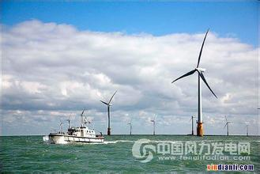
02
各国海上风电技术发展
英国
英国：全球风能发电领域技术、产品和解决方案的领跑者
全球最大的“塔奈特离岸风力发电场”于2010年9月23日在英国东南部肯特郡的近海正式动工。其发电量足以供应50万家庭、装机容量达到６３０兆瓦的“伦敦阵列”于2013年7月4日正式在英国东南海岸开始运营发电，英国首相卡梅伦亲自主持仪式。耗资15亿英镑的“伦敦阵列”绵延20公里，装备175台涡轮机，加强了英国在全球近海风力发电领域的优势地位。

Slide 31
02
各国海上风电技术发展
1
英国目前近海风电装机容量33GW，在全球居首。
太平洋的一个岛屿，这天来了两个分别属于英国和美国的皮鞋厂的推销员，他们在岛上分头跑了一圈，发现岛上竟无人穿鞋，于是第二天分别给工厂发了电报，英国推销员的电文说：“此岛无人穿鞋，我于明天返回。”而美国推销员的电文却是：“此岛无人穿鞋，皮鞋销售前景极佳，我拟驻留此地。”
1）变劣势为优势
由于地理因素，英国不适合大规模发展太阳能和路上风电场，因此， 发展海上风电成为英国的不二选择。
英国
2）加强对外合作
著名的丹麦东能源公司作为英国海上风电市场的开发商，使英国获得了丹麦早期海上风电的丰富经验。
3）促进本土产业链发展
促进本土产业链发展乃是降低海上风力发电成本之关键所在。需要在构建低碳经济的同时，激励英国本土制造业。

Slide 32
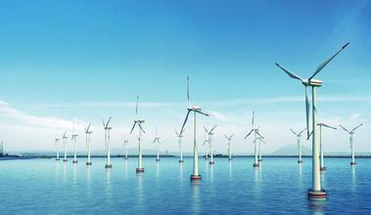
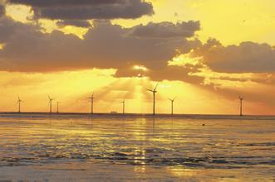
02
海上风电——时代要求
点评
1
发展海上风电是当 今社会呼唤新能源的时代要求，主要为4点
1）发展海上风电具有资源优势海上风力资源丰富，比陆地风力发电量大，且受环境影响小；另外，海上风电靠近经济发达地区，距离电力负荷中心近，风电并网和消纳容易
2）人类健康因素
据调查，风电场非常扰民，住在周围的居民常抱怨被风机转动的响声搞得夜不能寐。
点评
3）一举两得
欧洲的研发实践表明，海上风力发电可谓一石二鸟，不仅有助于满足清洁电力需求，而且还能满足沿海国家大陆架的石油生产和天然气开采所需要的电力。
4）长远收益
就目前的情况来看，海上风电的成本回收期会大于陆上风电。但海上风机的寿命要比陆上风机长10年左右。
积极的心态发现机会，消极的心态发现困难

Slide 33

02
海上风电发展趋势
六大特点
单机容量大型化
由浅海向更深海区发展
以智能电网突破发展瓶颈
朝低成本方向发展
政府支持是海上风电发展重要因素
海上风电技术面向综合化发展

Slide 34

03
各国风电政策
总结
法国
总结
法国政府为刺激本国风电项目的发展,在过去的几年里采用了优惠税收、低息贷款、长期购电合同等措施。
德国
从上世纪80年代起,德国开展长期研发风电技术的策略,例如:1991年,德国政府推行购电法,该政策为该国风电的发展构架了良好的环境,并促进新能源与煤电和核电的竞争。此外,德国政府确定到2025年风力发电的电量供应占总发电量25%的目标。
悲观的人虽生犹死，乐观的人永生不老

Slide 35

03
各国风电政策
总结
日本
总结
日本政府要求本土电网公司必须尽量吸纳新能源,努力增加风电设俗,并且从其他电力公司购买一定额度的风屯。
丹麦
丹麦的每届政府都对新能源计划全力支持,丹麦企业才会有今天的成功。丹麦各届政府都要求减少进口燃料,他们认为只有这样才能促使丹麦做到长期稳定旳发展。该国政府近几年提出到2030年发展目标,即风力发电将会满足约50%的电力需求。
悲观的人虽生犹死，乐观的人永生不老

Slide 36
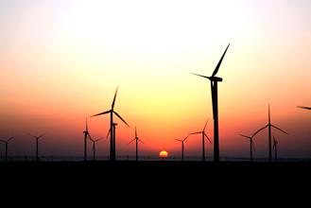
03
各国风电政策
总结
总结
印度
印度风屯市场是全球中增速较快的。该闻非常规能源部出台多项政策,极大推动该国风电市场的增长。该部门先是在建设大范围的风速测量系统,接着又督促该国政府为风电投资者提供多项优惠税收或免税政策,例如:2002年风力发电厂在运营的第一个10年周期内免征收入税。
悲观的人虽生犹死，乐观的人永生不老

Slide 37

第三章 发展趋势
01
增长势头迅猛
02
海上风电强势兴起
03
竞争日益激烈

Slide 38
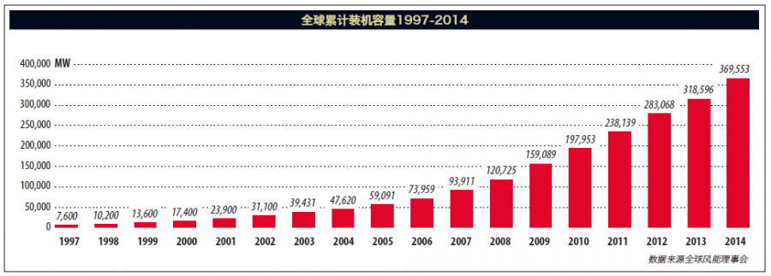
01
增长势头迅猛
引例

Slide 39
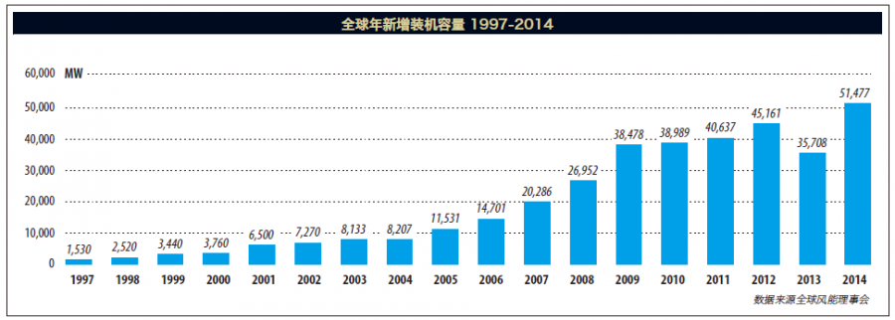
01
增长势头迅猛
引例
Notes:
2013年→美国的政策原因

Slide 40
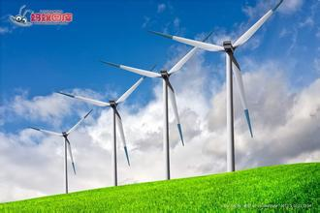
01
双馈式VS直驱式
目前国际主流风电机组发展以大型化为主的同时，双馈与直驱两种方式也竞争激激烈。现在，双馈技术是一种较为成熟技术，依旧是主流模式，占据了75%至80%全球风电场。
近几年直驱电机发展迅速。由于直驱电机适应现在的风电市场的发展需求，即国内风电市场正呈现从陆地向海上发展，此类机组市场份额在增长迅速。该增长反映出直驱技术的优势，即直驱机组没有齿轮箱，从而可以大幅减少故障率。尤其是对海上风机，没有齿轮箱也意味着可以减少了润滑油泄漏时污染海洋的危险。未来海上5兆瓦及以上大风机将向直驱机组发展。直驱机组除了更适应电网要求之外，发电效率也相对较高。
空杯心态可避免掉入“经验主义”的陷阱

Slide 41
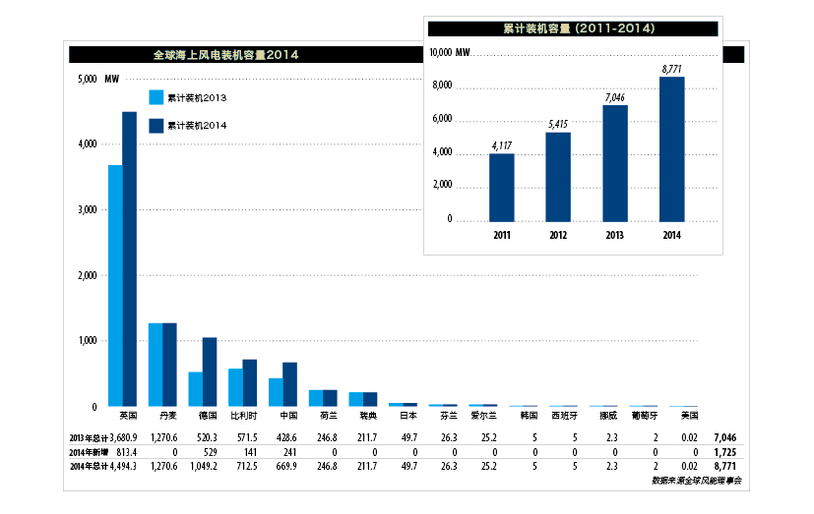
02
海上风电技术逐步成熟
地球广轰的海岸线上蕴藏着大量的风能资源,近些年随着陆地风资源开发逐步妻缩，近海风电区域以及相关技术越来越受到研究者的重视,超大型海上风屯机组逐步应用到近海风电场，海上风电的幵发已经慢慢成为风电投资的重心。

Slide 42

03
风电行业竞争日益激烈
截止到2012年底,虽然有四家中国风电设备公司路身全球十大风电设备厂商,但是风电市场竞争环境越发激烈。从2011年上半年幵始我国风电设备企业利润下滑趋势明显,其中风机制造行业的领军企业华说风电、金风科技净利润分别下降了 48.3%、45%,盈利甚微。而处于行业低端的企业2011年想在这个市场分得-杯羹,显然难度加大了,部分企业正处于亏损的状态,风机制造产能过剩。
2
三级标题

Slide 43

第四章 一些思考
01
风电的负面影响？
02
新的发电方式

Slide 44

风速减慢
01
风电的负面影响？
概念
有研究称北半球最近30年风速减慢，在欧洲、亚洲、北美的800多个气象观测点的数据后得出的结论，风速下降幅度介于5%到15%之间。中国科学院地理科学与资源研究所的研究小组也发现华北平原风速在过去50多年有明显的下降趋势。
尽管风速减慢的原因很多，但是不排除风力发也电是主要原因之一。风速的减慢，一方面使世界变得“风平浪静”，另一方面使的大气中的一氧化碳、二氧化碳、灰尘粉尘、雾霾等得到集聚而不能扩散，造成大气的污染越来越严重。

Slide 45


02
风电的负面影响？
影响气候
有说法称大规模风电场会抬高所在地的温度，这一点在夜间尤其明显。对此，气象学给出的解释为，夜间的近地面层大气较稳定，暖层常常位于冷层之上，但风机叶片的旋转会造成暖空气下行，冷空气上行，从而导致近地面夜间温度升高。
更有担心称，大规模风电场会改变处于其下风向远方某地的气候。一些数值模拟研究表明，如果全球建立大量大型风电场,例如假定全球使用风能占总能源10％以上，即全球陆地的30％— 40％和全球海洋浅水区均建有风电场,这些风电场的运行将可能造成全球变暖和风速减小。
2
三级标题

Slide 46

03
风电的负面影响？
破坏植被
根据《地球物理研究》杂志一篇文章的研究结果，在一个拥有1万台风力发电机的风力发电厂内，其地表温度会上升0.7摄氏度。发电机叶片的转动会使空气中的潮气上升，而靠近地面的区域会变得温暖干燥。因此造成风力发电厂附近的植被破坏，局部干旱形成，对农作物生长造成不良影响。
1
三级标题

Slide 47



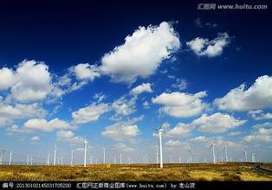
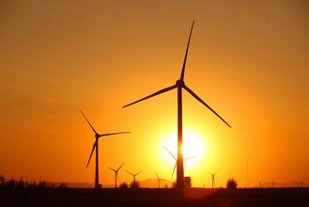
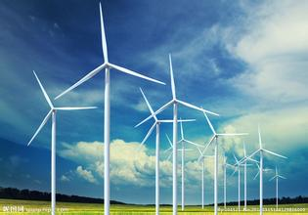
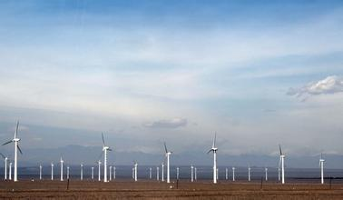
课件制作
课件制作
谢谢观看

